Slide 1
«Гражданско-патриотическое воспитание
дошкольников посредством
музыкальных занятий и праздников.»
Музыкальный руководитель
МБДОУ д/с № 7 «Ёлочка»
г. Североморска Потапова Г. В.

Slide 2
«Как нет человека без самолюбия, так и нет человека без любви к Отечеству, и эта любовь дает воспитанию верный ключ к сердцу человека...»
К.Д.Ушинский

Slide 3
Мы провозглашаем:
-веру в добро и справедливость, -почитание памяти предков, ценности российской государственности; -ценность патриотизма и интернационализма; -любовь и уважение к Отечеству.

Slide 4
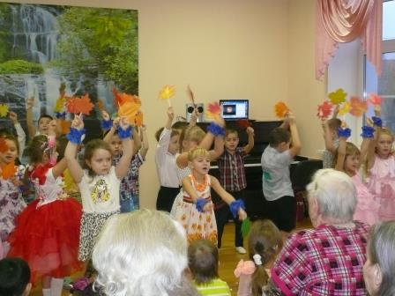
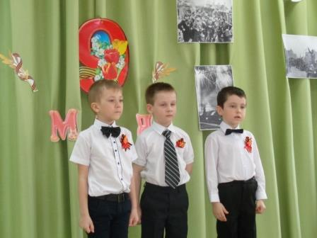
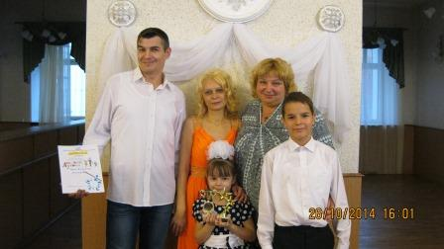
3 БЛОКА
ДУХОВНЫЙ
ГРАЖДАНСКО-ПАТРИОТИЧЕСКИЙ
НРАВСТВЕННЫЙ

Slide 5
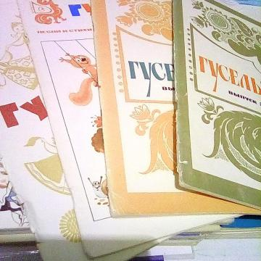
«Ладушки» И. М. Каплуновой, «Ритмическая мозаика» А.И. Бурениной выпуски «Гусельки»

Slide 6
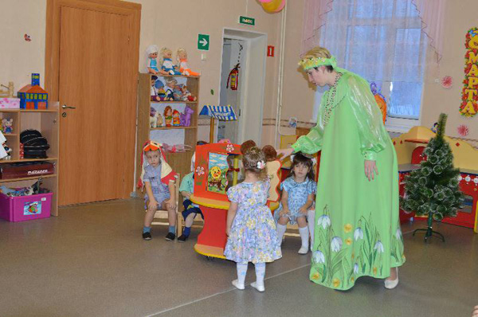
Попевки: «Петушок», «Солнышко».

Slide 7
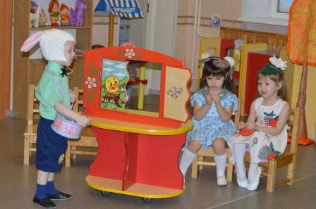
«Теремок» II младшая группа

Slide 8
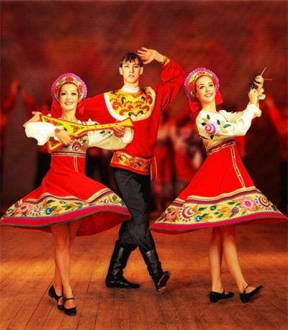
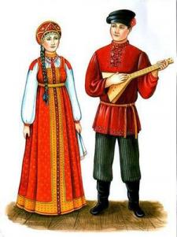
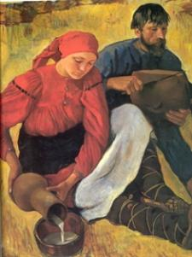
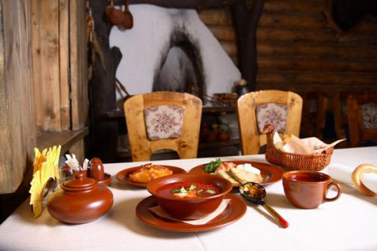
Народные музыкальные произведения ненавязчиво, часто в весёлой игровой форме знакомят детей с обычаями и бытом русского народа.

Slide 9
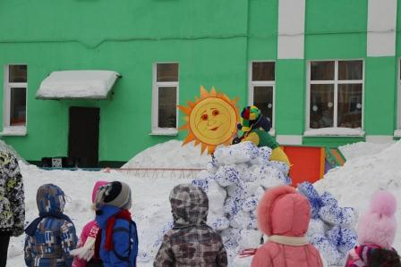
Солнышко-вёдрышко.

Slide 10
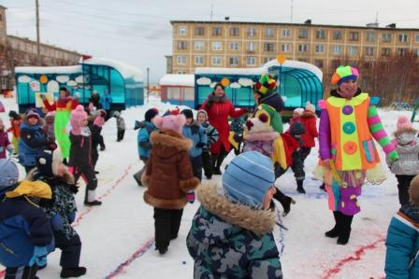
Как на масляной неделе!

Slide 11
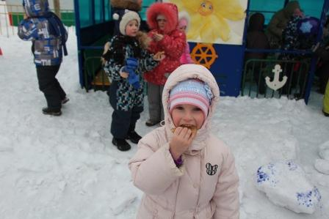
Ой, блины, блины, блины!

Slide 12
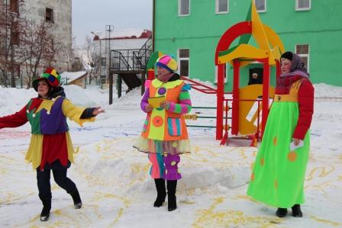
Масленица

Slide 13
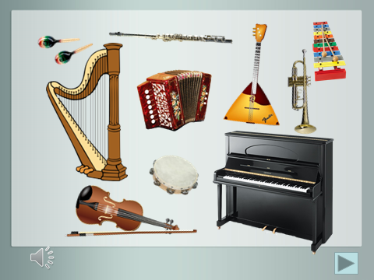
Для более интересной и многогранной подачи материала, я предлагаю МДИ:
«Волшебный теремок»
«Василисин ларец»
«Детский альбом»
«Русские музыкальные инструменты»
«Три медведя» и мн.др.

Slide 14
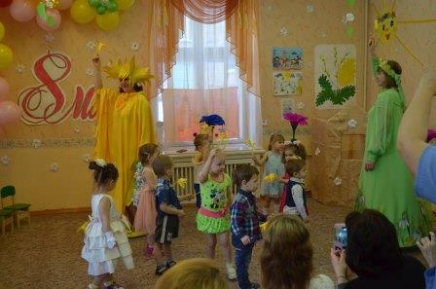
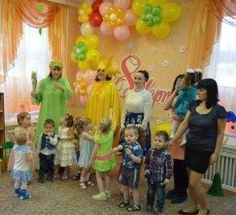
«А для милой мамочки Испеку два пряничка…»
Для ребенка-дошкольника Родина – это мама, близкие родные люди, окружающие его.
Это дом, где он живет, двор, где играет, это детский сад с его воспитателями и друзьями

Slide 15
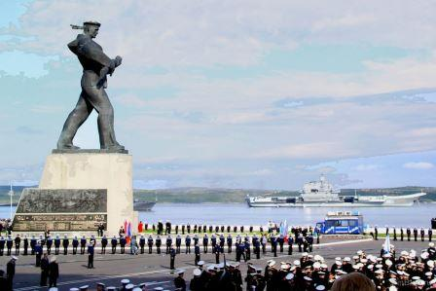
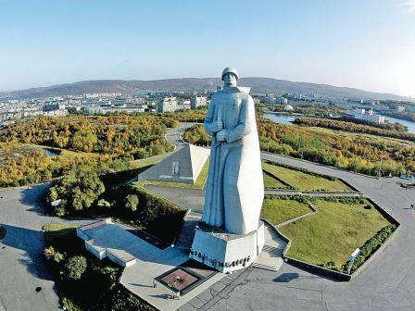
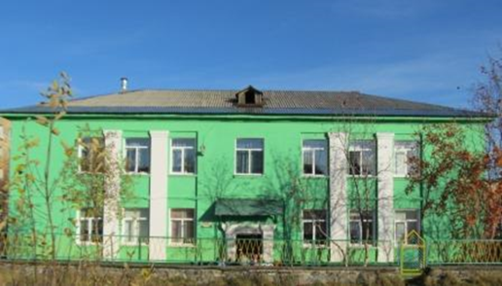
"С чего начинается Родина?»…
В продолжение этой темы хочется отметить еще один аспект – это знакомство с малой Родиной. Дети любят узнавать о том месте, где они родились и живут в настоящее время. Родной город.… Надо показать ребенку, что он славен своей историей, традициями, достопримечательностями, памятниками, знаменитыми людьми.

Slide 16
Чувство любви к родной природе – еще одно из слагаемых патриотизма!
Поэтому в разделе слушания музыки , я знакомлю детей с инструментальной музыкой, характеризующей образы природы:
П.Чайковский цикл “Времена года”
А.Вивальди цикл “Времена года”
Ж.К. Сен-Санс цикл “Карнавал животных”
С. Прокофьев цикл “Детская музыка”
С. Прокофьев симфоническая сказка “Петя и волк”
Э. Григ сюита “Пер Гюнт” и мн. Др.

Slide 17
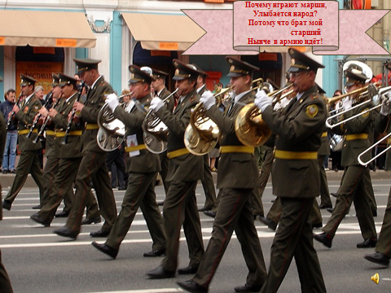
Особое значение в рамках патриотического воспитания имеет тема “Защитников Отечества”.

Slide 18
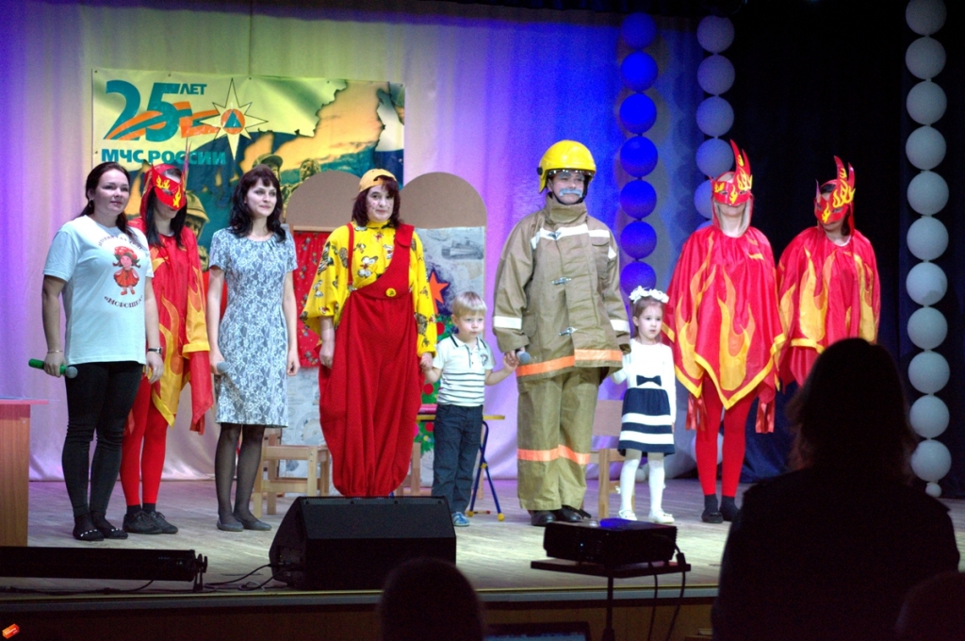
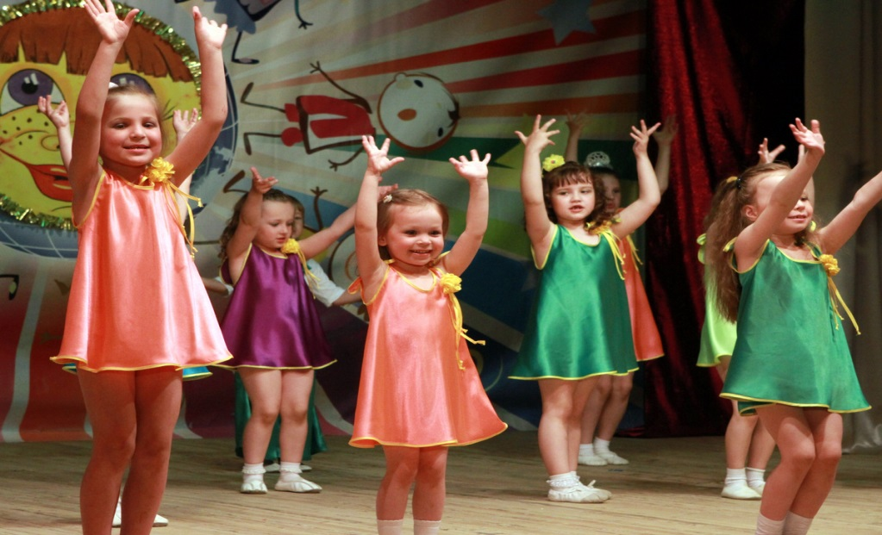
Выступление детей в конкурсе «Под звездой МЧС»

Slide 19
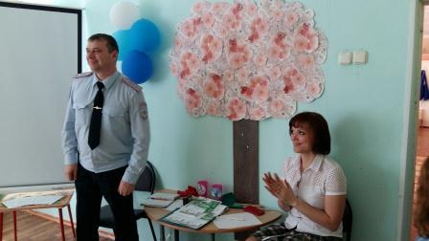
На развлечение по ПДД мы приглашаем сотрудников ГИБДД.

Slide 20
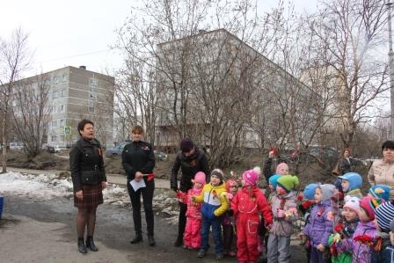
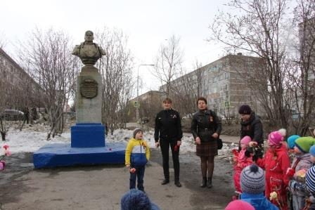
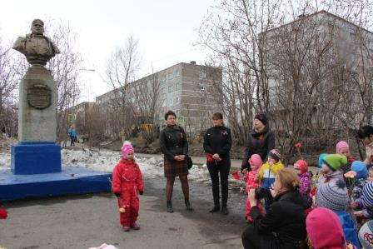
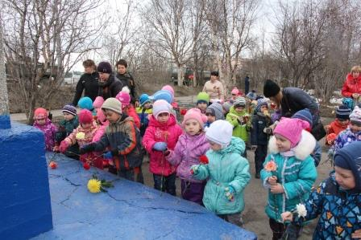
Возложение цветов памятнику Б.Ф. Сафонову

Slide 21
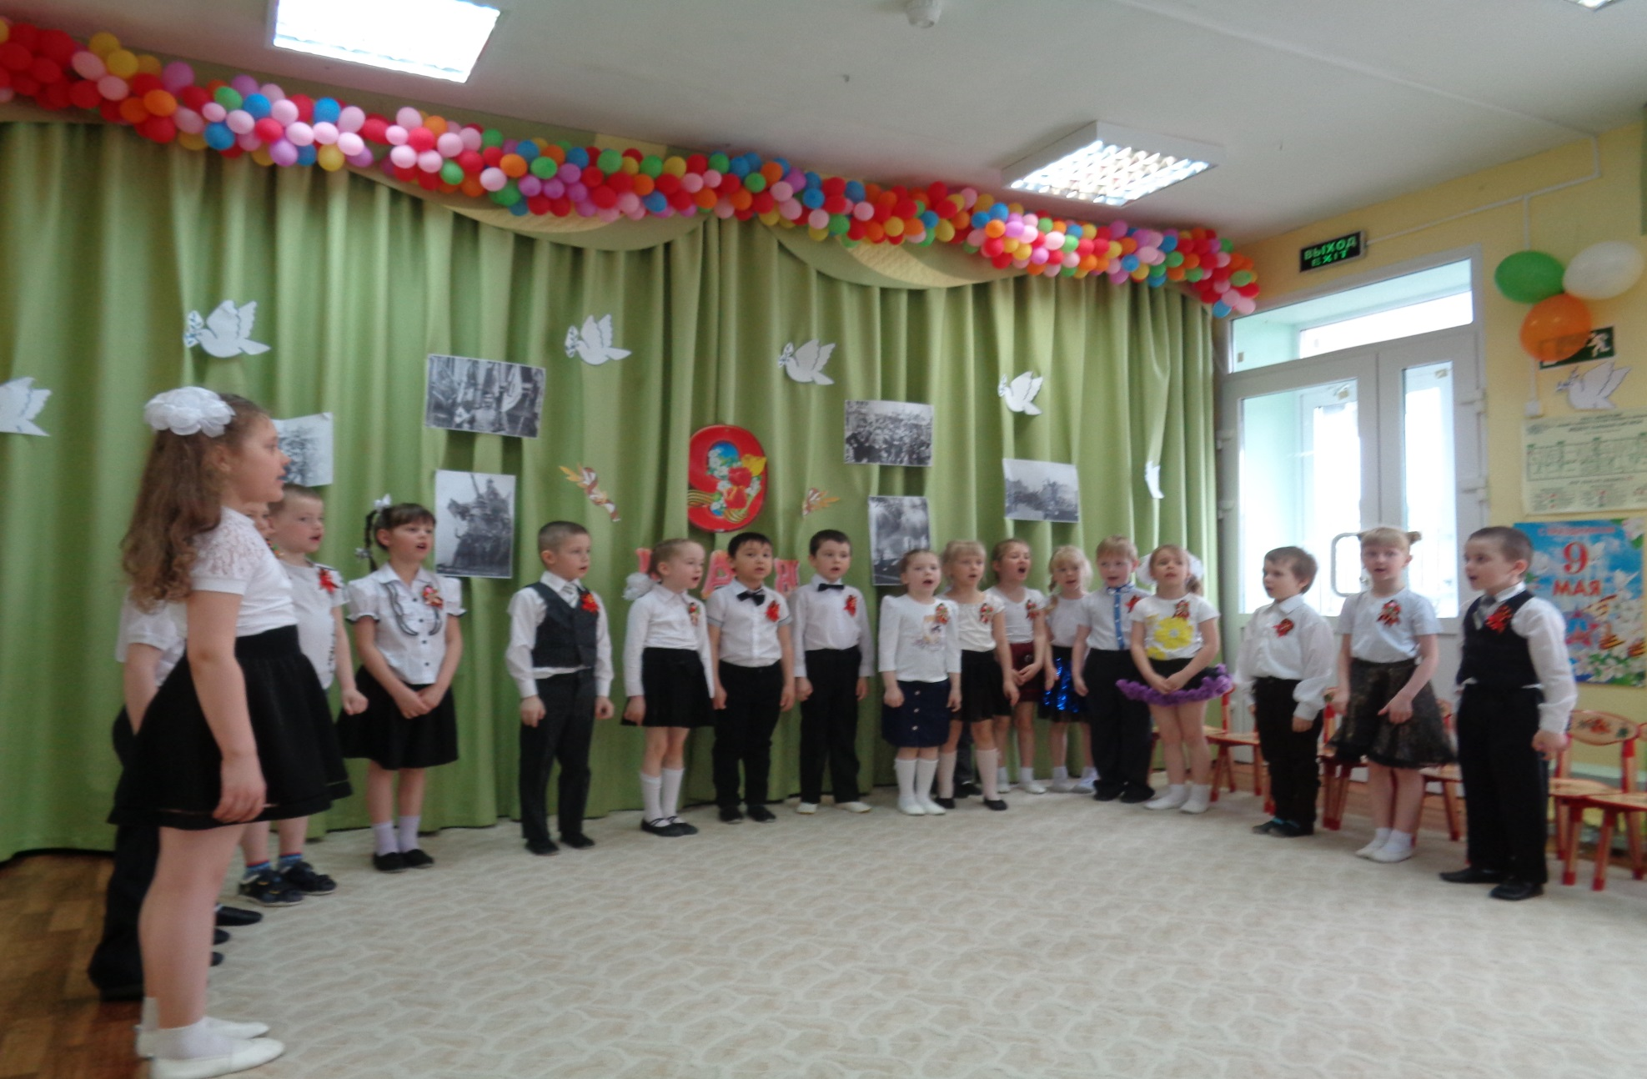
Никто не забыт и ничто не забыто!

Slide 22
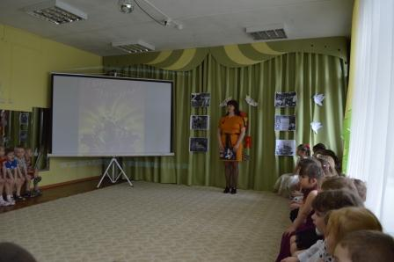
Праздник Великой Победы.

Slide 23
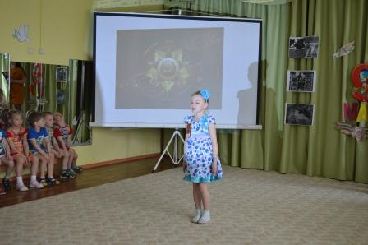
Военные песни исполняют дети.

Slide 24
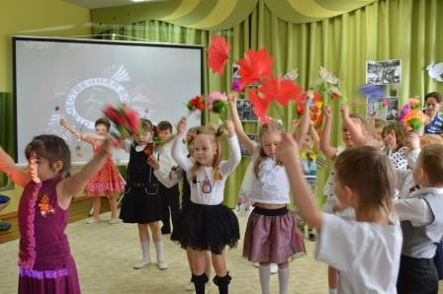
Салют цветами в честь Дня Победы

Slide 25
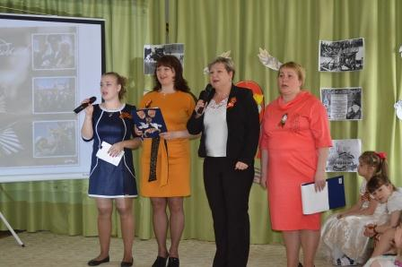
Детям очень интересно, если в праздниках участвуют взрослые

Slide 26
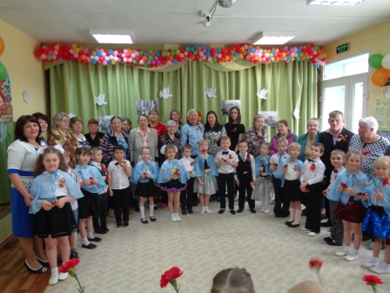
В гостях бабушки и дедушки из Дома одиноких престарелых.

Slide 27
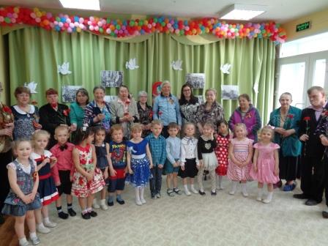
Для малышей даётся образец – традиция празднования 9 мая.

Slide 28
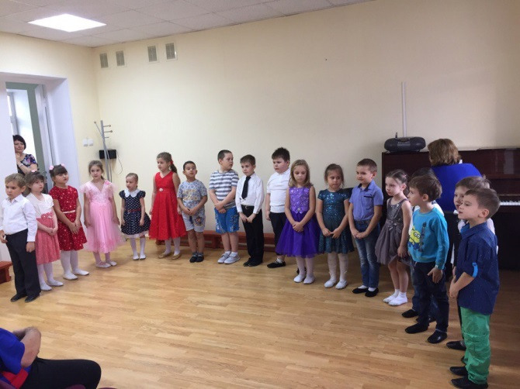
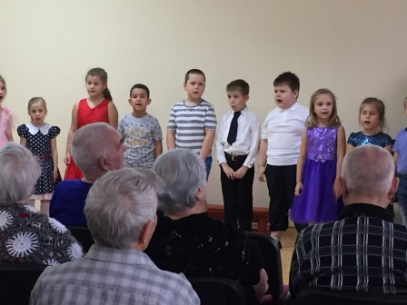
Справедливость, милосердие, достоинство, любовь, почитание родителей, забота о старших и младших. Представления о вере, духовности.

Slide 29
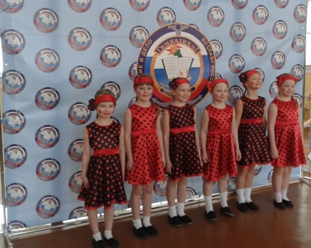
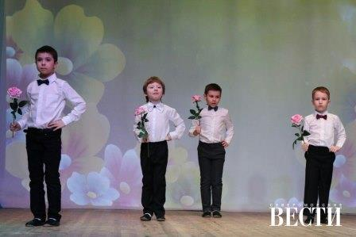
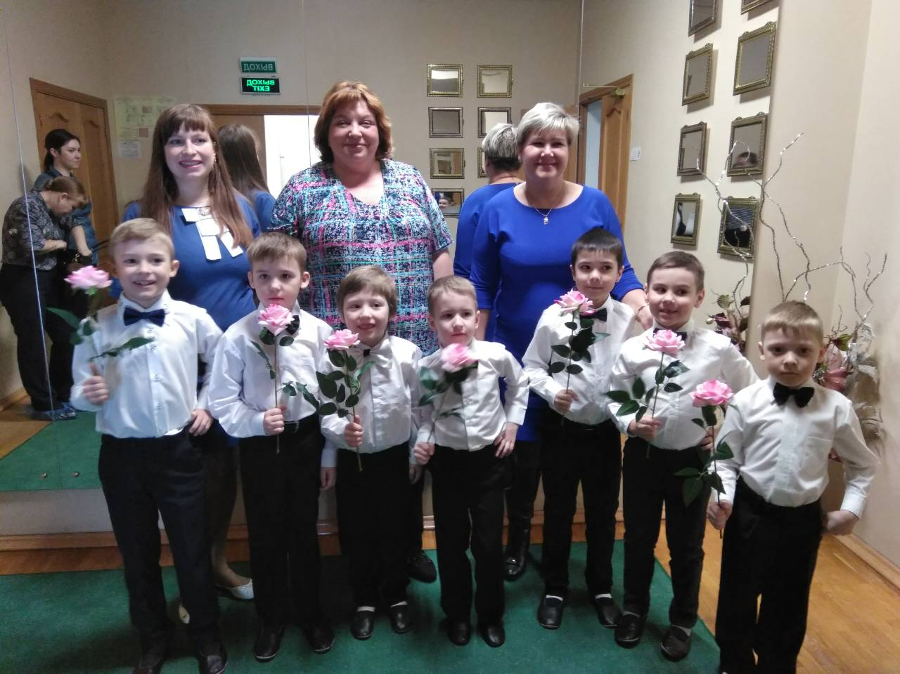
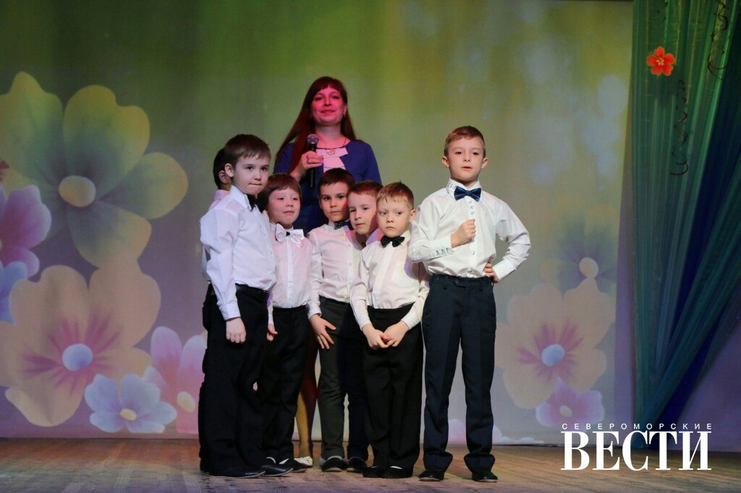
Акция «Спаси ребёнка»

Slide 30
Чувство патриотизма неотделимо от духовно-нравственного воспитания и чувства национальной гордости !
Любой уголок нашей страны неповторим. В каждом есть свои артисты, музыканты, поэты, выдающиеся люди, прославляющие Отечество.
И это МЫ должны сообщить нашим детям эти удивительные вещи!

Slide 31
Использовала материалы интернет-ресурса:
https://сезоны-года.рф/Русский%20народ.html
https://мир-детей.дети/vospitatelyam-uchitelyam-pedagogam/razvlecheniya-dlya-detej-stsenarii/
http://pedsovet.su/publ/115-1-0-4773
Цитаты:
К.Д.Ушинский «Человек как предмет воспитания»
Левчук Д.Г., Потаповская О.М. Духовно-нравственное воспитание детей и молодежи России: комплексное решение проблемы М.: Издательство "Планета 2000

